Slide 1
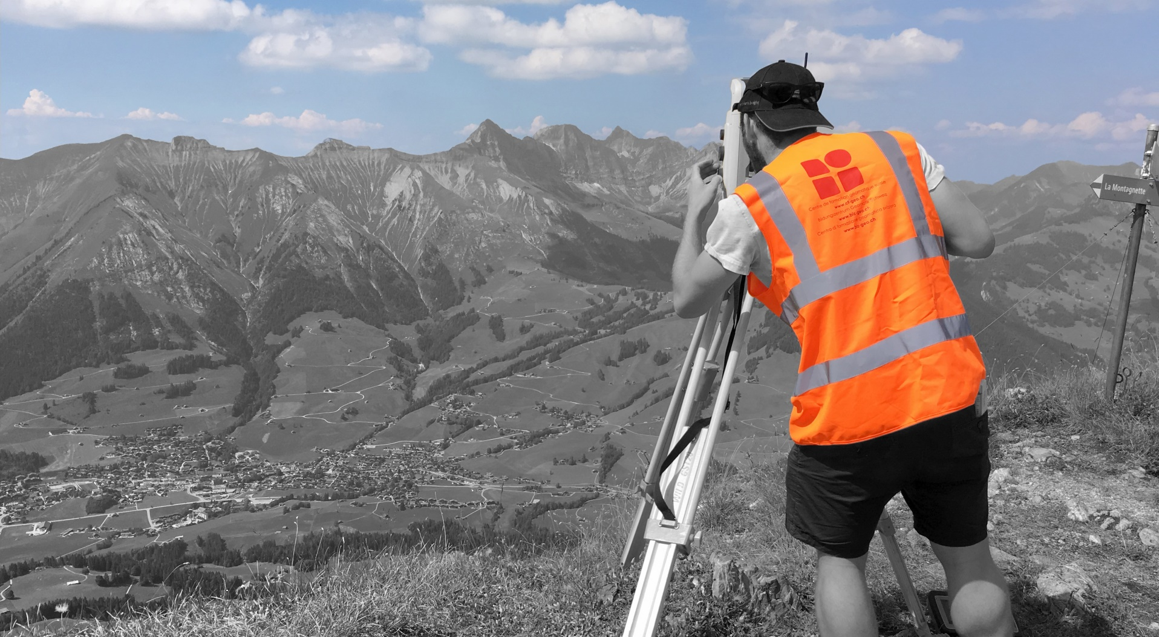


Centre de formation géomatique suisse – organisation romande
Régis Longchamp

Slide 2




















Cours : PostGIS
Nom enseignant(e)
Janvier 2022

Slide 3
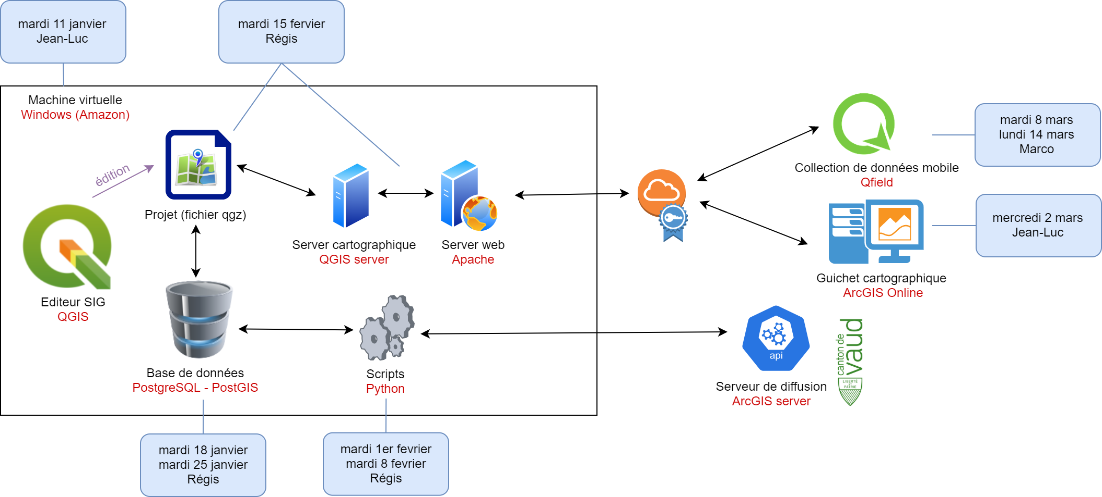
Introduction

Slide 4

Introduction
Sur ma page github, vous allez trouver :
Les présentations powerpoint
Les instructions “principales” pour l’installation des différents composants de notre SIT
Des vidéos pour l’installation
Quelques informations thériques
https://github.com/regislon/cfgeo_s2

Slide 5
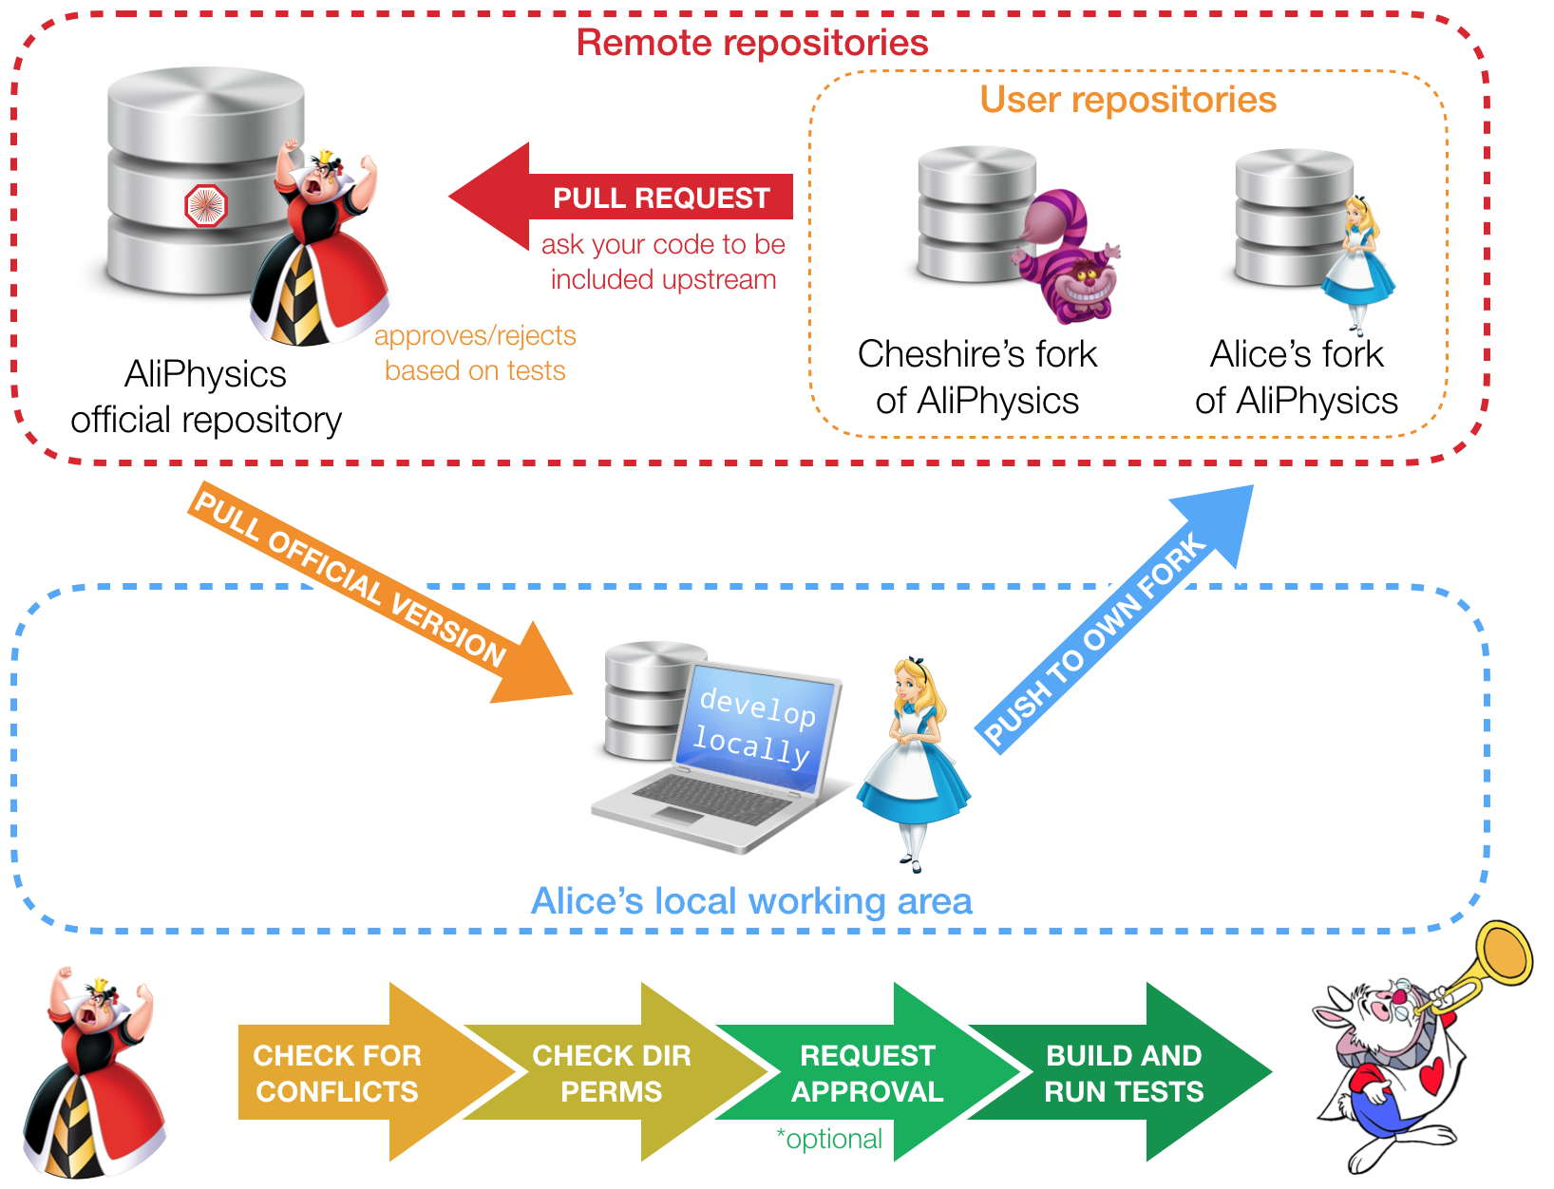
Introduction
https://github.com/regislon/cfgeo_s2

Slide 6

Introduction
https://github.com/regislon/cfgeo_s2

